Slide 1
יום הערכות מנהלים חדר 2: דיגיטל ופדגוגיה היברידית
נילי מוזס בלוך ושגיא בן בסט
מפ"ה

Slide 3
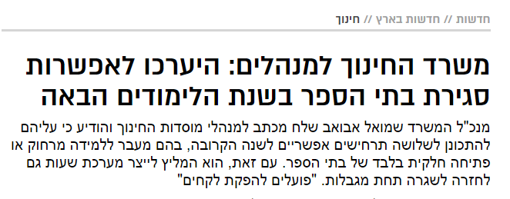
נכון לעכשיו

Slide 4
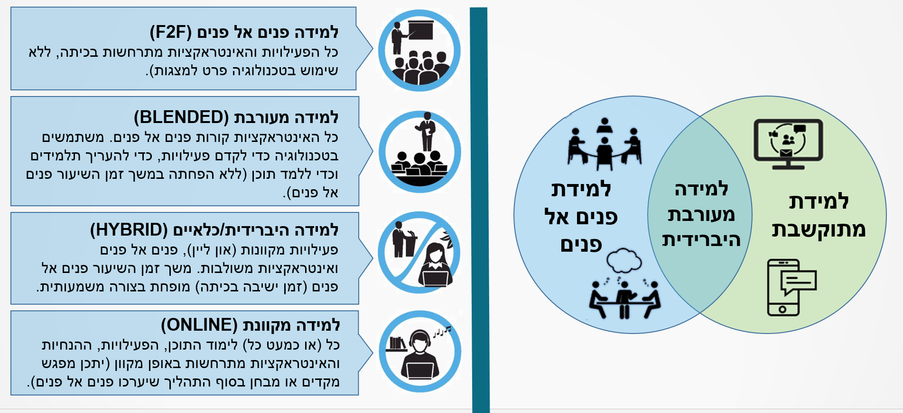
למידה היברידית Vs. למידה מעורבת

Slide 5
למידה היברידית כוללת את העקרונות הבאים:
עירוב של אופני למידה שונים (סינכרוני, א-סינכרוני ו/או פ2פ)
למידה בזמן ומקום שונים
בחירה של התלמיד בין אפשרויות שונות של מטלות
למידה אישית ולמידה שיתופית
אחריות התלמיד על הלמידה = לומד בהכוונה עצמית
ניהול וארגון הלמידה ע"י המורה
משוב ורפלקציה ממשכים
חווית למידה

Slide 6
למידה
א-סינכרונית
למידה
סינכרונית

Slide 7
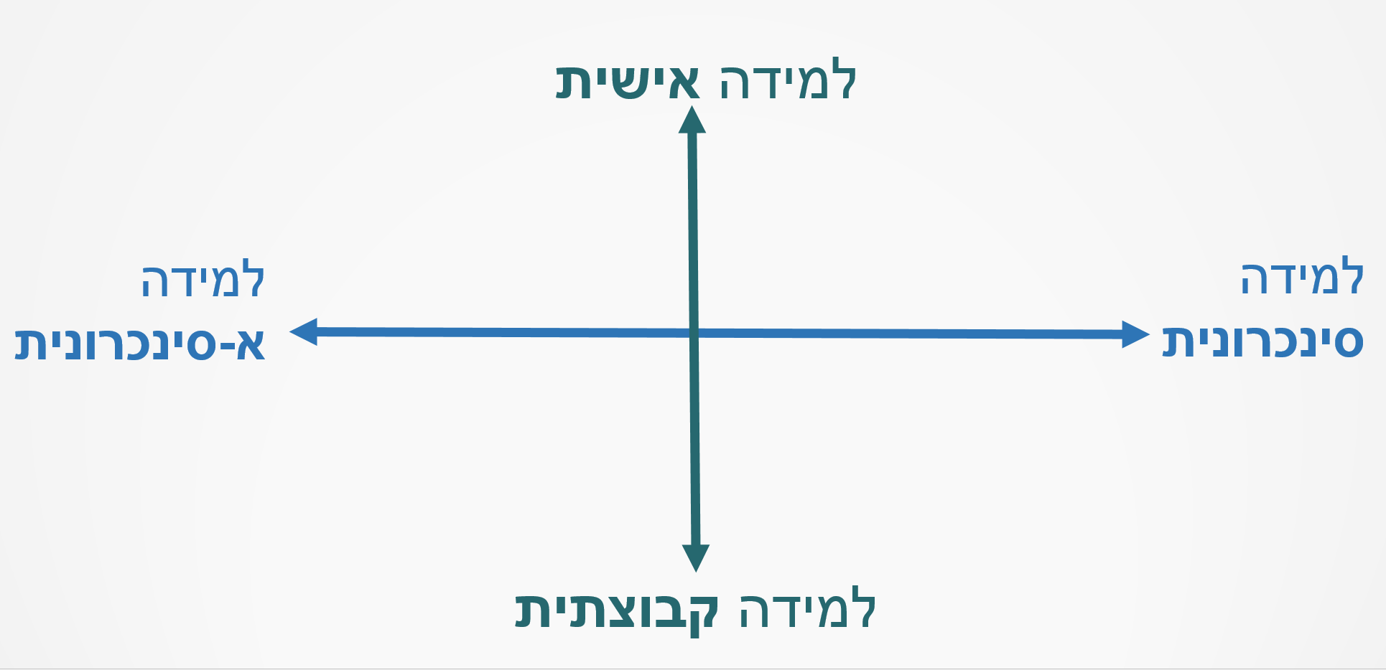

Slide 8
פלטפורמה
מארגנת

Slide 9
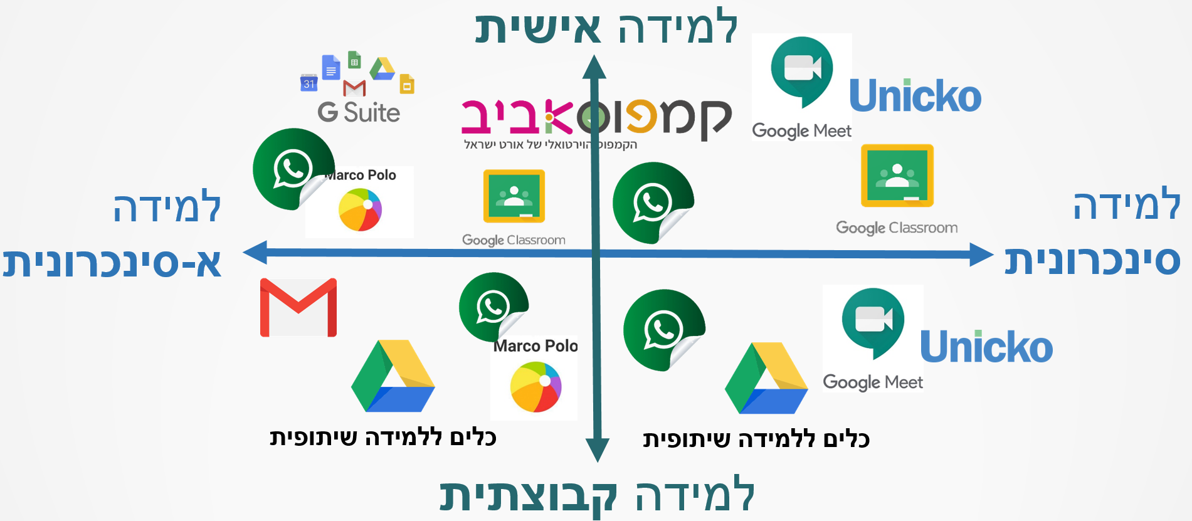
טיפולוגיה של כלים
Notes:
אישי א-סינכרוני: ווטסאפ, מרקופולו, G suite, קמפוס ותכניו, אתר אישי למורה
אישי - סינכרוני: פלטפורמות תקשורת
קבוצתי-א-סינכרוני - ווטסאפ, כלים לעבודה שיתופית
קבוצתי-סינכרוני - הרצאות וידאו, סיורים/הדגמות וירטואליים, כלים שיתופיים, מי"מ

Slide 10
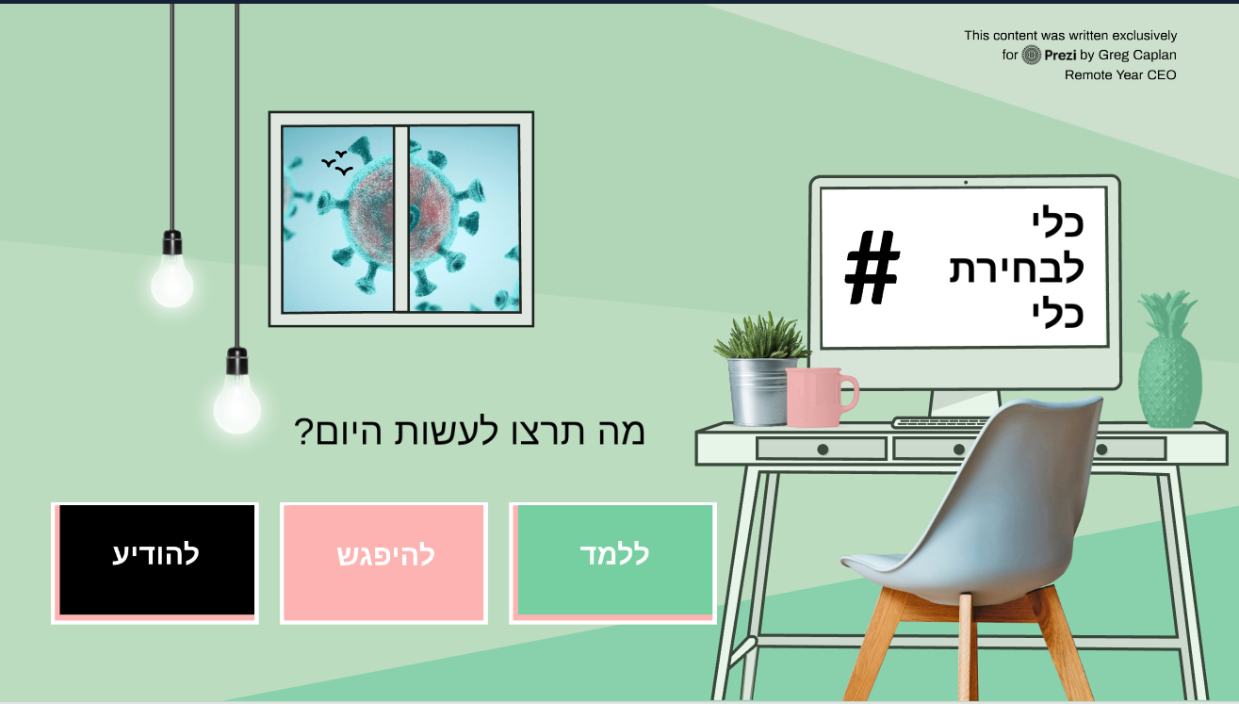
https://prezi.com/view/vsG2CyW5Ll3rQSQ4cY2a/

Slide 11
מה המטרה?
להודיע
להיפגש
ללמד
רוצה תגובות?
לא, כל אחד שיענה בזמנו החופשי
קבוצת WhatsApp להודעות בלבד
Gmail
אתר בית ספר/פייסבוק
להיפגש באותו זמן (סינכרוני)?
כן, כולם בבת אחת
קבוצה של 4 ב- WhatsApp
Unicko / Zoom
לא, כל אחד שיגיב מתי שמתאים לו
מרקו פולו
פורום / קבוצת דיון
כולם בבת אחת?
כן
Unicko / Zoom
WhatsApp לקבוצה של עד 4
מרקו פולו
כן, כולם בבת אחת
קבוצת WhatsApp
מרקו פולו
לא
מרחב למידה בקמפוס
Classroom
לא, צריך לשלוח הוראות עבודה
Gmail
WhatsApp
אתר בית הספר / פייסבוק
יש אתר מרכז הוראה?
כן
וידאו?
לא
כן
סמארטסקול Smartschool

Slide 13
Best Practices
פדגוגיה מותאמת ללמידה היברידית

Slide 14
מפגש עם מומחה (וידאו סינכרוני)
סדרת מפגשים:
הרצאה על חדשנות ועל חתן פרס נובל פרופ' שכטמן והכנת שאלות לקראת המפגש
מפגש סינכרוני של פרופ' שכטמן עם כ-1000 תלמידים הכולל שאלות ותשובות
סיכום, תובנות והמשך העמקה
מה מפ"ה?
בניית תוכן המפגשים עם המורים
ארגון וגיוס המשתתפים
תמיכה טכנולוגית

Slide 15
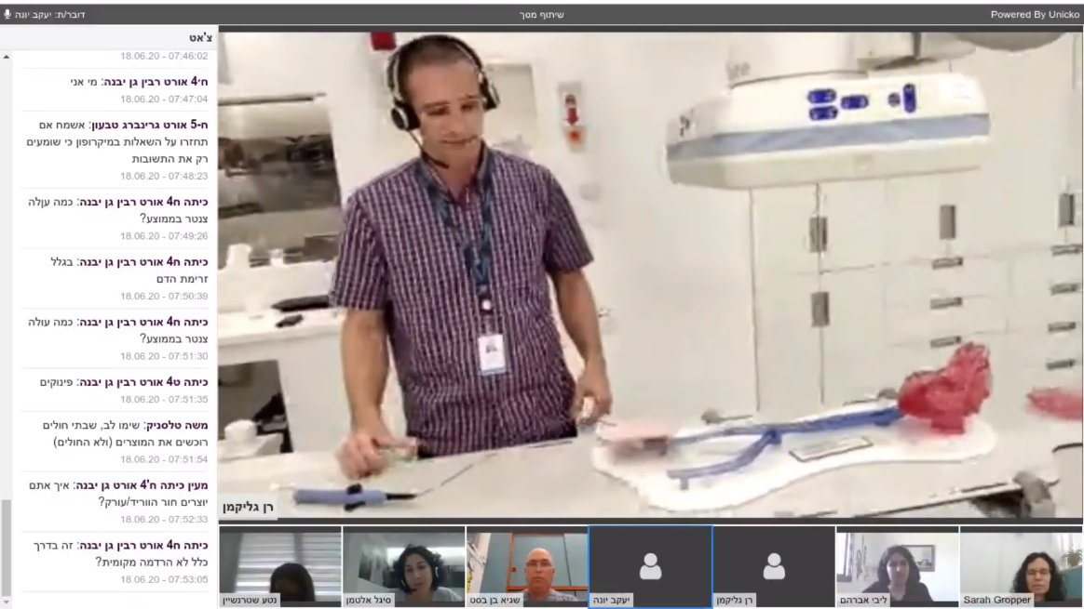
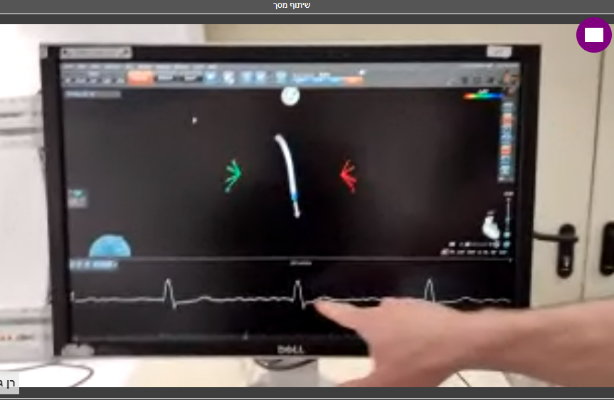
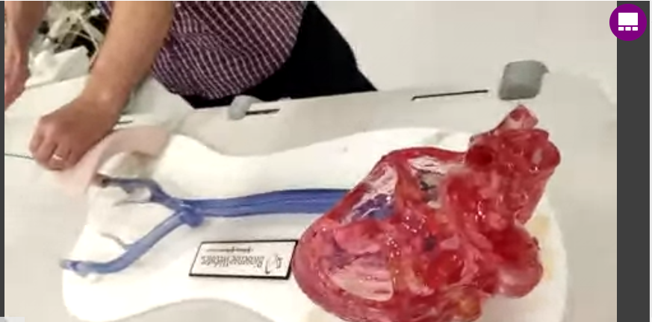
יום שיא בנושא רפואת הלב בחברת ביוסנס-וובסטר
סיור וירטואלי
למידה באתר "לב העניין"
תכנון יום שיא ל-3 בי"ס שכלל:
סיור וירטואלי במשרדי החברה
הדגמה של הציוד המתקדם
משחק מסכם: אמת או שקר?
סיכום, תובנות והמשך העמקה

Slide 16
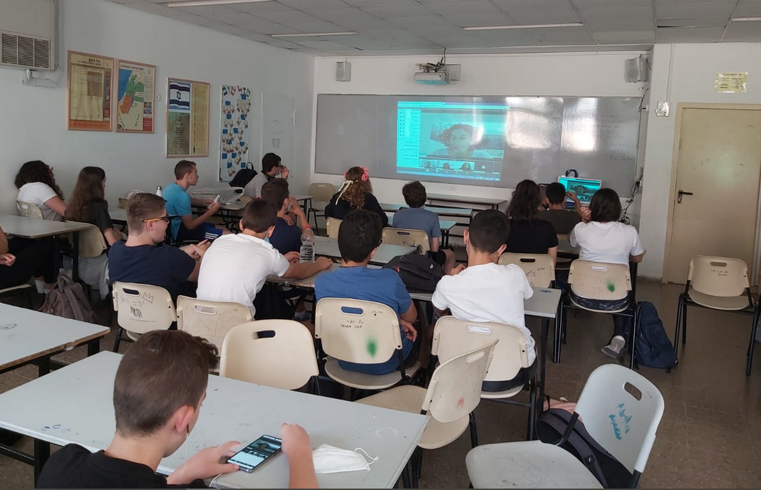
יום שיא רפואת לב
מה מפ"ה?
בניית תוכן לפעילויות ביום השיא – יחד עם המורים
פיתוח עם חב' ביוסנס של הסיור הוירטואלי ושל המשחק המסכם, כולל סרטוני וידאו
ארגון המשתתפים
תמיכה טכנולוגית

Slide 17
שיתוף מתודות הוראה: מורים למורים

Slide 18
למידה (א) סינכרונית בעזרת ה-WhatsApp
למידה אישית
למידה קבוצתית

Slide 19
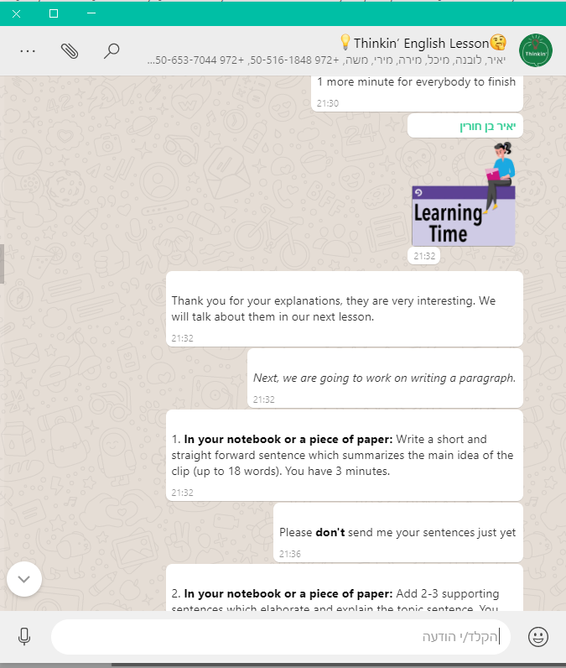
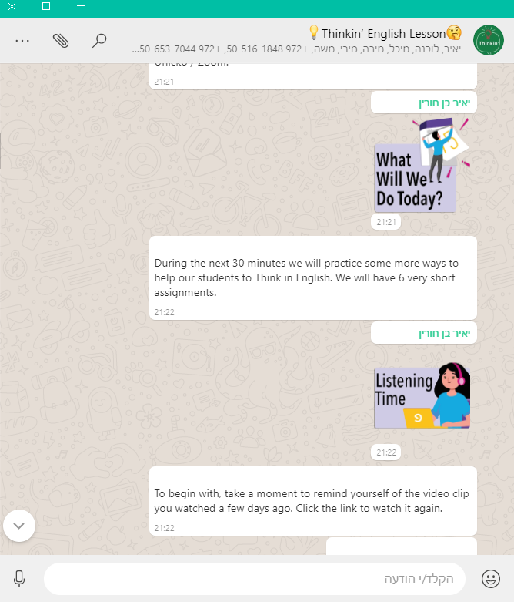

Slide 20
Notes:
יש להפריד בין קבוצות פתוחות, קבוצות להודעות ורשימות שיתוף ויש להנחות את המורים בהתנהלות מול התלמידים:
בקבוצה פתוחה – נאפשר שיחות, דיונים ותגובות של כל חברי הקבוצה.
בקבוצות להודעות בלבד- רק מנהלי הקבוצה כותבים ולשאר אין אפשרות להגיב או לשתף.
רשימת תפוצה – הודעה אחת שנשלחת ישירות (אישית) לכל המשתתפים. אף אחד לא יודע שאחרים קיבלו את אותה הודעה.

Slide 21
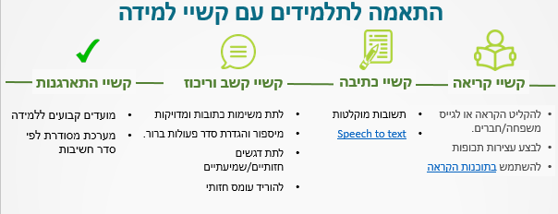
Notes:
יש להפריד בין קבוצות פתוחות, קבוצות להודעות ורשימות שיתוף ויש להנחות את המורים בהתנהלות מול התלמידים:
בקבוצה פתוחה – נאפשר שיחות, דיונים ותגובות של כל חברי הקבוצה.
בקבוצות להודעות בלבד- רק מנהלי הקבוצה כותבים ולשאר אין אפשרות להגיב או לשתף.
רשימת תפוצה – הודעה אחת שנשלחת ישירות (אישית) לכל המשתתפים. אף אחד לא יודע שאחרים קיבלו את אותה הודעה.

Slide 22
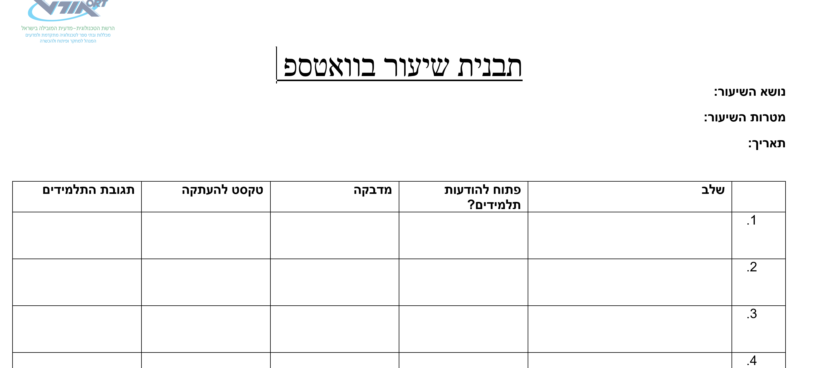
מה מפ"ה?
הכשרת מורים קצרה
מתודות הוראה
היבטים טכניים ליישום מוצלח
עזרי הוראה
תבנית שיעור
מדבקות בשפות שונות

Slide 23
רפלקציה: כרטיסי יציאה Exit Tickets
כמו הצורך בהצגת כרטיס בכניסה לקולנוע/הצגה, כך כרטיסי יציאה הם הדרך לצאת מהשיעור.
מענה על שאלות בכרטיס, פיסי או וירטואלי יאפשרו לתלמיד לסיים ולסכם את הלמידה.
כרטיסי יציאה הם דרך מצוינת עבור המורה לקבל מידע עדכני על רמת הלמידה ועל מה שעובר על התלמידים.

Slide 24
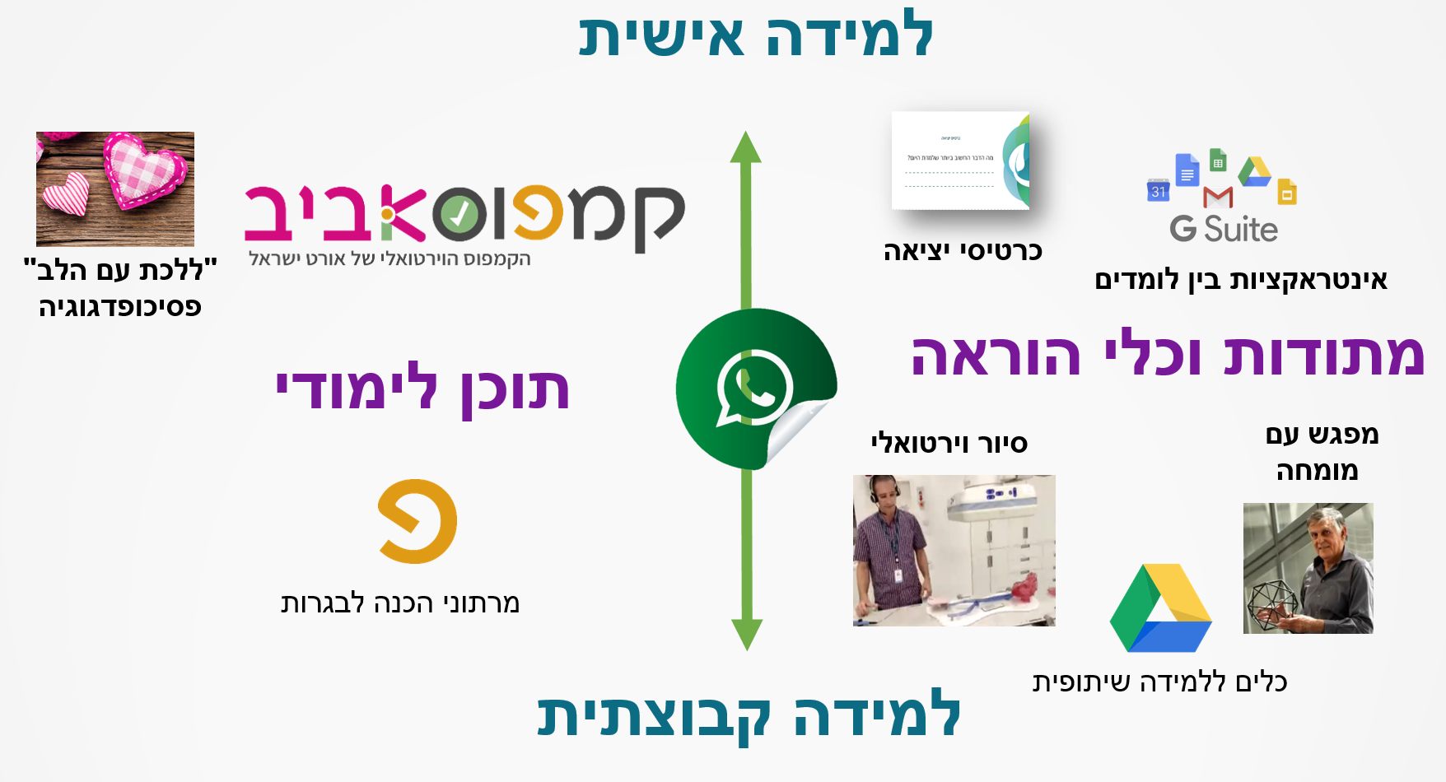

Slide 25
לקדם מיומנויות
פדגוגיה מותאמת ללמידה היברידית

Slide 26
הכשרת מורים: פדגוגיה מצמיחה
אחריות על הלמידה –
ממוכוונות עצמית ועד לניהול זמן
סטוריטלינג ופרזנטציה –
הדרכים בהן אנחנו מבטאים את עצמנו
שיתוף ושיתופיות –
משיתופיות ועד לקהילה לומדת. איך מקדמים מיומנויות צוות
בואו נחשוב על זה (רפלקציה)- ללמוד מתובנות
וללמוד איך להגיע אליהן

Slide 27
הכשרת מורים: למידה היברידית

Slide 28
ללכת עם הלב
סביבה עשירה העוסקת בדרכים להתמודדות עם תקופה מאתגרת זו של קורונה.
באתר תמצאו קורס מעשי מזורז של הדרכים להשתמש בשיח רגשי, מעצים ומחזק, גם אם אתם לא אנשי טיפול ו/או לא למדתם אף פעם פסיכולוגיה חיובית, ובעיקר המון רעיונות לפעילויות המתאימות לתקופה זו.
https://campus.ort.org.il/course/view.php?id=1384

Slide 29
על מה הדגש?
להעריך
ללמד תוכן
להקנות מיומנויות

Slide 31
מה מ "ה ?

Slide 32
מה מ "ה?
ייעוץ ללמידה מרחוק/מהבית/היברידית למנהלים והנהלות
פיתוח מקצועי זריז ובית ספרי לסגלי ההוראה
הטמעת פדגוגיות חדשניות ואלטרנטיביות והפן הרגשי
הטמעת תהליכי למידה בקמפוס הווירטואלי
סיוע טכני לכלי גוגל, מערכות סינכרוניות וסמארטסקול
הדרכות על פלטפורמות וכלים מתוקשבים
mapasupport@admin.ort.org.il
Campus@admin.ort.org.il
קורס למידה היברידית ו/או מפגשים סינכרוניים קצרים עד סה"כ 6 שעות

Slide 34
שאלות לדיון
תובנה של דבר טוב ששווה שילמדו ממך
צורך/קושי שהתמודדתם איתו ואתם חושבים שמפ"ה יכולה לסייע לכם בהתמודדות עתידית
IDEA
IDEA

Slide 35
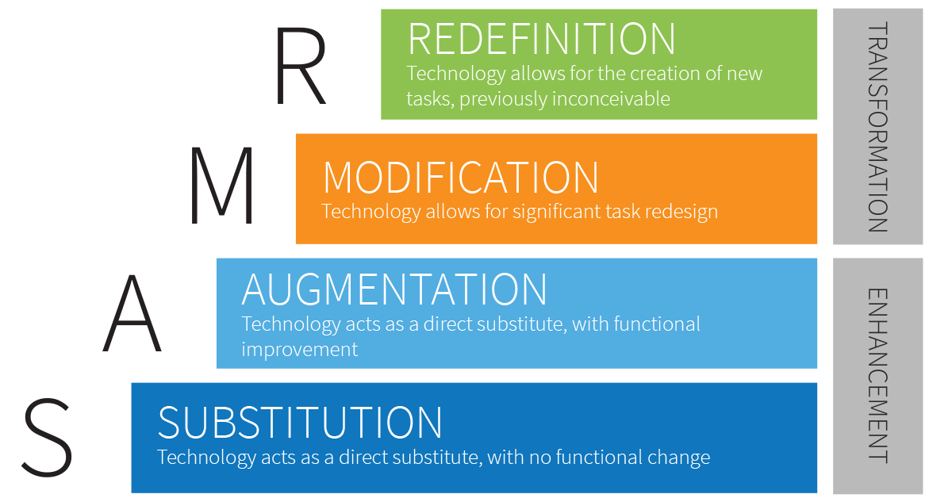
לסיכום
פדגוגיה אחרת שאינה בהכרח העתק-הדבק של הנעשה בכיתה:
התאמה למקום ולזמן המתאים לתלמיד
התאמה להעדפות התלמיד כולל ללקויות למידה
שילוב מתודות דידקטיות המקדמת את הצורך הלימוד
ניהול ההוראה, כולל משובים ורפלקציה
פיתוח מכוונות עצמית של התלמיד ואחריות על הלמידה
כלים זמינים ונגישים - הדרכות

Slide 36
לסיכום

Slide 37
תודה!
נילי מוזס בלוך
nbloch@admin.ort.org.il

